Slide 1
Управление по социальной работе
Карла Маркса 12к1
Телефоны: +7 908 350 49 09 (кабинет 1-237)
+7 917 740 63 84 (кабинет 1-239)

Slide 2
Солодовник Валентин Николаевич
Проректор по воспитательной работе и молодежной политике
Контакты:
+7 (347) 229-96-62
Email: solodovnik.vn@ugatu.su
Адрес: 450076, г. Уфа, ул. Карла Маркса д.12, корпус № 1, каб. 225
изобретая лучшее будущее!
uust.ru

Slide 3
Направления деятельности Управления по социальной работе
Оказание материальной поддержки обучающимся
Сопровождение обучающихся, с инвалидностью и ОВЗ, обучающихся из числа детей-сирот и детей, оставшихся без попечения родителей
Назначение государственной социальной стипендии и повышенной государственной социальной стипендии
Организация оздоровления и отдыха студентов
Психологическое сопровождение обучающихся
Содействие в обеспечении нуждающихся иногородних обучающихся местами в общежитии
Сопровождение семейных студентов
Социальная поддержка обучающихся и их семей, чьи близкие (первая линия родства) находятся на СВО

Slide 4
О выплатах
Государственная академическая стипендия (ГАС)
Государственная социальная стипендия (ГСС)
Государственная социальная стипендия в повышенном размере (ПГСС)
Материальная поддержка (МП)
Государственная академическая стипендия в повышенном размере (ПГАС)
Именные стипендии

Slide 5
Государственная академическая стипендия (ГАС)
Очная форма обучения
Бюджетная форма обучения
Отсутствие по итогам промежуточной аттестации оценки "удовлетворительно"
Отсутствие академической задолженности.
В 1-ом семестре ГАС выплачивается всем студентам первого курса, обучающимся по очной форме обучения за счет бюджетных ассигнований федерального бюджета.

Slide 6
Государственная академическая стипендия в повышенном размере (ПГАС)
ГАС
Достижения в какой-либо одной или нескольких областях:
Учебной
Научно-исследовательской
Общественной
Культурно-творческой
Спортивной
Количество получателей ПГАС ограничено квотой.
Отбор происходит на конкурсной основе.

Slide 7
Государственная социальная стипендия (ГСС)
Очная форма обучения
Бюджет
Ребенок-инвалид, инвалид I, инвалид II групп, инвалид с детства
Инвалид вследствие военной травмы или заболевания
Документы:
Заявление
Справка МСЭ
Срок назначения: со дня подачи документов, по месяц окончания срока инвалидности.
В случае «бессрочно» до выпуска (отчисления).
Прием документов: В МФСО / На факультет / Карла Маркса 12к1 кабинет 237

Slide 8
Государственная социальная стипендия в повышенном размере (ПГСС)
Бакалавриат/специалитет 1 или 2 курс
ГАС
ГСС / в возрасте до 20 лет, имеющими только одного родителя - инвалида I группы
Срок назначения: по месяц окончания очередной промежуточной аттестации / до отчисления

Slide 9
Материальная поддержка
В приложении 3 Приказа № 1671 от 27 мая 2024 г. «Об утверждении Положения о материальной поддержке нуждающихся обучающихся Уфимского университета»
п. 2 «Обучающиеся, признанные в установленном порядке инвалидами» - заявление, копия свидетельства о рождении, копия справки МСЭ (1 раз в семестр, при наличии денежных средств по решению стипендиальной комиссии)
п. 4 «Обучающиеся из числа лиц, являющихся инвалидами вследствие военной травмы или заболевания, полученных в период прохождения военной службы, и ветеранами боевых действий - заявление, копия свидетельства о рождении, копия справки о том, что обучающийся инвалид вследствие военной травмы (1 раз в семестр, при наличии денежных средств по решению стипендиальной комиссии).
Прием документов: В МФСО / Профком студентов и аспирантов Карла Маркса д.12 корп.1 кабинет 127 /
Управление по социальной работе Карла Маркса д. 12 корп.1 кабинет 237

Slide 10
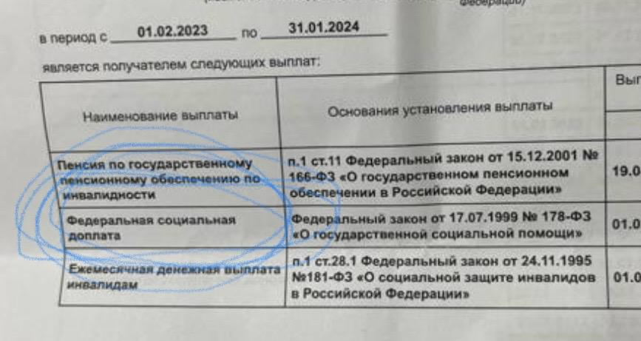
п. 5 «Обучающиеся, получающие государственную социальную помощь» - заявление, копия свидетельства о рождении, копия справки о получении ГСП (1 раз в семестр, при наличии денежных средств по решению стипендиальной комиссии).
Получателями ГСП являются граждане, получающие какой-либо вид помощи в соответствии с Федеральным законом от 17.07.1999 N 178-ФЗ (ред. от 24.07.2023) "О государственной социальной помощи".

Slide 11
Другие пункты МП:
Пострадавшие в следствие аварии на Чернобыльской АЭС/Семипалатинском полигоне
Зарегистрировавшие брак / Семейные студенты
Имеющие детей/рождение ребенка во время обучения
Имеющие родителей(-ля) инвалида/пенсионера/безработного
Из многодетных семей
Неполная семья / Неполная студенческая семья с ребенком
Лечение студента или члена семьи
Беременность
Смерть близкого родственника
Семьи вынужденных переселенцев
Форс-мажорные ситуации
Проезд к месту жительства и обратно (КАНИКУЛ)
Родитель (-ли) на СВО
Отдельные пункты, которые возможно рассмотреть на стипендиальной комиссии

Slide 12
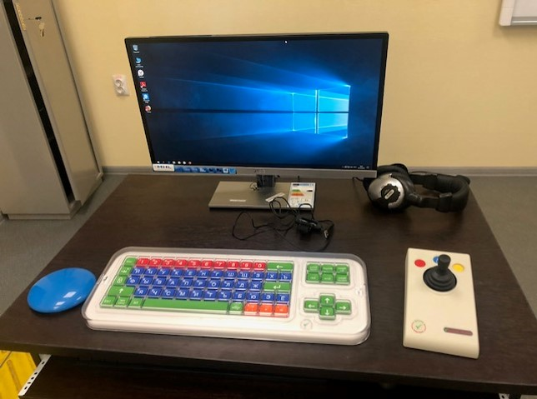
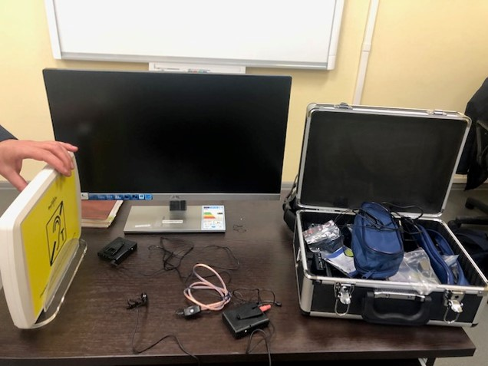
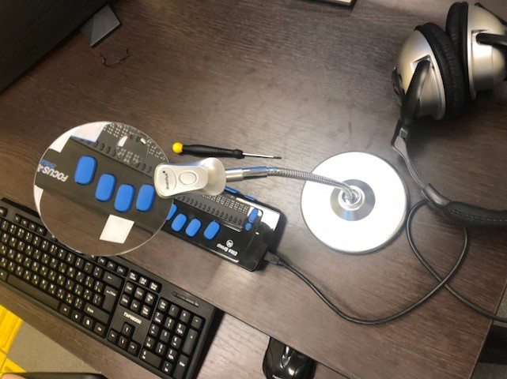
Зона для самостоятельной работы
450008, Республика Башкортостан, г. Уфа, ул. Карла Маркса, д. 12/9, каб. 109
450076, Россия, Республика Башкортостан, Уфа, ул. Заки Валиди, д.32А, 2 этаж, каб. 201 (Коворкинг зона «Территория будущего»)
450008, Республика Башкортостан, г. Уфа, ул. Карла Маркса, д. 12, корпус 7, 1 этаж (МФСО)
Классы для самостоятельной работы оборудованы:
Автоматизированными рабочими местами для обучающихся с нарушением зрения и слабовидящих, с нарушением слуха и слабослышащих, с нарушением опорно-двигательного аппарата

Slide 13
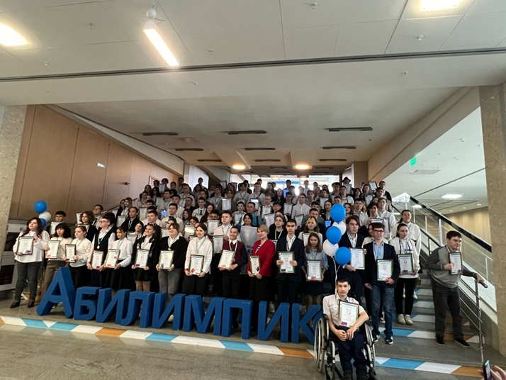
МЕРОПРИЯТИЯ
Чемпионат по профессиональному мастерству «Абилимпикс» среди людей с инвалидностью и ограниченными возможностями здоровья
I Всероссийский фестиваль инклюзивной культуры и творчества
Профессиональное завтра: VII Всероссийский сетевой конкурс студенческих проектов!
VII Всероссийский сетевой конкурс студенческих проектов «Профессиональное завтра — 2024» с участием обучающихся с инвалидностью прошел с 9 по 11 октября в Новосибирском государственном техническом университете. В течение двух дней для участников события были организованы мастер-классы, экскурсии и защиты студенческих проектов по шести номинациям: «Профессионально ориентированный проект», «Полезное изобретение», «Научная статья», «Социальный проект», «Профессиональный стартап», «Социальная реклама и инклюзивный блогинг». Наша команда в составе Артема Бондаренко (ИИМРТ), Антона Буркина (Филиал УУНиТ в г. Кумертау) и Никиты Марьина (Филиал УУНиТ в г. Кумертау) заняла первое место в номинации «Полезное изобретение» с проектом «Реабилитационная перчатка с интеллектуальным управлением».

Slide 14
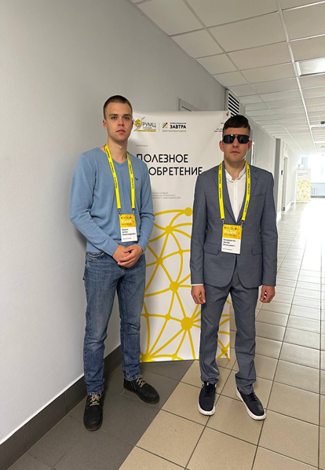
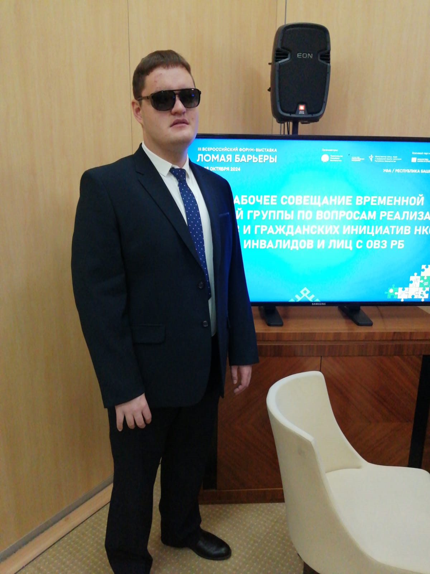
МЕРОПРИЯТИЯ
Всероссийский сетевой конкурс «Профессиональное завтра»
Изобретение «Реабилитационная перчатка с интеллектуальным управлением» создано для пациентов после инсультов и других заболеваний. Перчатка использует нейронные сети для индивидуального анализа поражённых зон кисти. Это позволяет пациенту получить эффективное и индивидуальное лечение. Благодаря адаптивному управлению, устройство предлагает персонализированный подход к реабилитации. Это улучшает качество жизни пациентов и делает устройство перспективным вкладом в медицинскую реабилитацию. Команда разработчиков подчеркивает, что их устройство превосходит существующие аналоги и имеет широкий спектр применения.
I Всероссийский фестиваль инклюзивной культуры и творчества
Цель мероприятия — вовлечение обучающихся с инвалидностью и ограниченными возможностями здоровья в социально-культурную деятельность в инклюзивной среде.
с 22 апреля по 5 декабря 2024 года. Оператор фестиваля — ФГАОУ ВО «Северо-Кавказский федеральный университет»
Номинации фестиваля: музыкальное искусство, вокальное искусство, хореографическое искусство, театральное искусство, оригинальный жанр, жестовое искусство, инклюзивная медиакультура.
Ильмир Исмагилов по номинации «Вокальное искусство» прошел в финал.

Slide 15
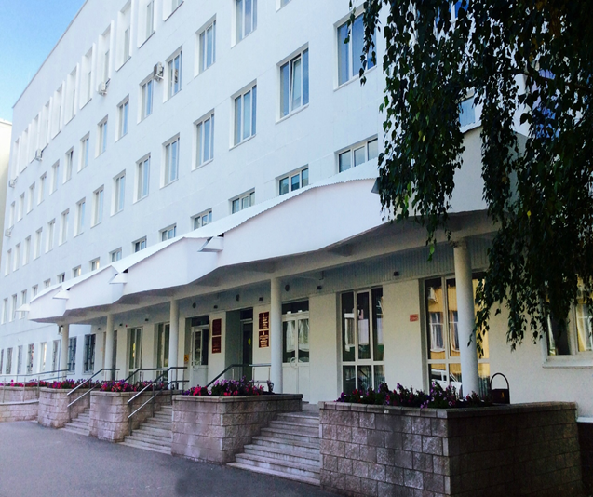
УКРЕПЛЕНИЕ ЗДОРОВЬЯ ОБУЧАЮЩИХСЯ
Студенческий центр на базе Больницы № 5
Адрес: г. Уфа, ул. Цюрупа 4, 5 этаж.
Это многопрофильное лечебно-профилактическое учреждение, где студентам оказывается неотложная и специализированная медицинская помощь, в том числе функциональная диагностика и лабораторные обследования.
При обращении иметь: Паспорт, Страховой полис, Студенческий билет. Телефон регистратуры: +7(347) 287-07-03
Единый бесплатный номер: 122
Для оказания первой медицинской помощи в корпусах университета имеются медицинские пункты.
Здравпункт №1, ул. Заки Валиди, 32 (главный корпус УУНиТ, цокольный этаж биологического факультета,
телефон +7 (347) 229-97-03).
Здравпункт №2, ул. Заки Валиди, 33 (Студенческий городок № 1, общежитие № 2, вход со двора, телефон +7 (347) 229-97-03).
Здравпункт, ул. Карла Маркса, 12, корпус 1, кабинет 123, телефон
+7 (917) 801-98-85.

Slide 16
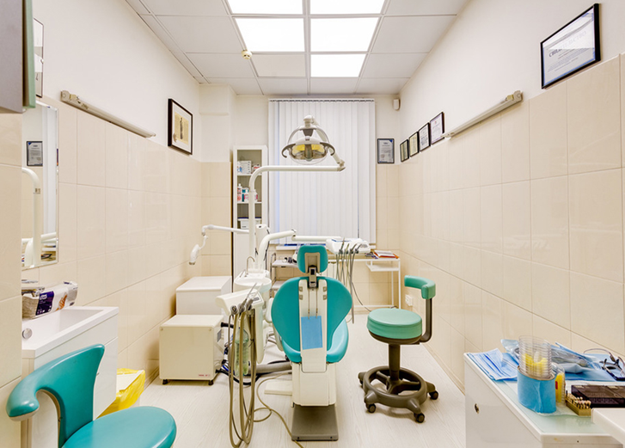
СТОМАТОЛОГИЧЕСКАЯ ПОМОЩЬ
Стоматологическая помощь обучающимся университета оказывается в клинической стоматологической поликлинике БГМУ.
Запись ведется по телефону единой регистратуры: 8(347) 273-91-29
Адрес: г. Уфа, ул. Заки Валиди, 45А
Стоматологическая помощь оказывается пациентам при наличии:
Паспорта
Студенческого билета
Страхового медицинского полиса ОМС.

Slide 17
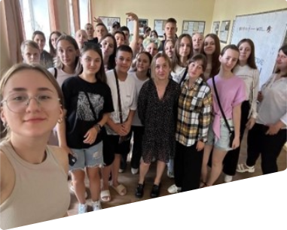
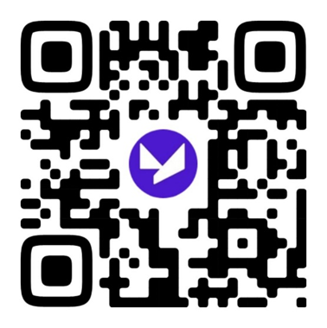
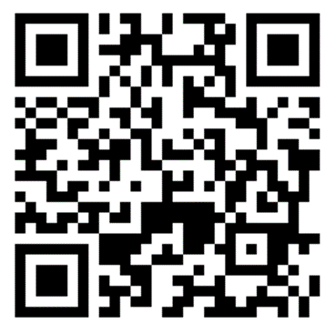
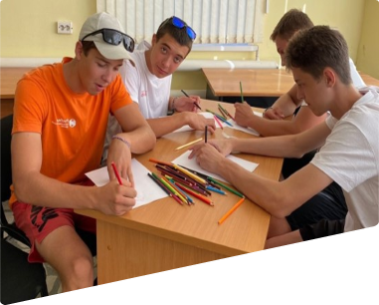
Психологическое сопровождение обучающихся

Slide 18
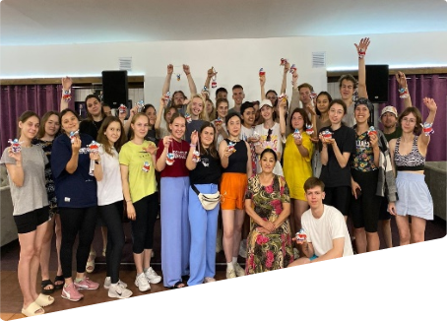
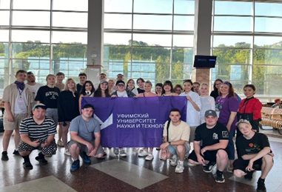
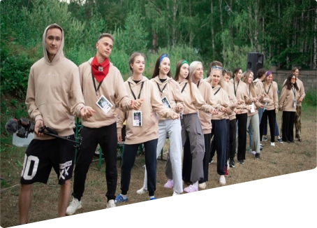
Организация оздоровления и отдыха

Slide 19
Студенческие общежития
На первоочередное право заселения в общежития
Проживать в закрепленном жилом помещении (комнате) весь срок обучения в университете при условии соблюдения правил внутреннего распорядка
Пользоваться помещениями учебного и культурно-бытового назначения, оборудованием, инвентарем студенческого общежития
Освобождаются от внесения платы за пользование жилым помещением (платы за наем) в студенческих общежитиях вуза студенты являющимися детьми-инвалидами, инвалидами I и II групп, инвалидами с детства

Slide 20
Компенсация части расходов по найму жилого помещения
Право на компенсацию имеют обучающиеся очной формы обучения (бакалавриат и специалитет) и являющиеся гражданами Российской Федерации
Требования:
Студент, а также родители студента не имеют жилых помещений на праве собственности или социального найма на территории городского округа город Уфа и Уфимского района РБ;
Студент имеет постоянную регистрацию по месту жительства за пределами городского округа города Уфы и Уфимского района Республики Башкортостан;
Студент проживает в городе Уфе в жилом помещении на основании заключенного договора аренды или найма жилого помещения, не являющемся студенческим общежитием Университета, являющемся собственностью третьих лиц.

Slide 21
Компенсация части расходов по найму жилого помещения
Право на компенсацию имеют обучающиеся очной формы обучения (бакалавриат и специалитет) и являющиеся гражданами Российской Федерации
Необходимые документы:
Заявление установленного образца;
Копия паспорта (оригинал показать при подаче документов);
Копия договора аренды жилого помещения (подлинник показать при подаче);
Заверенную копию документа, подтверждающего право собственности на арендуемое жилое помещения;
Согласи на обработку персональных данных от арендодателя жилого помещения;
Согласие законного представителя на обработку персональных данных (в случае, если договор заключен от его имени);
Платежные документы подтверждающие оплату за расчетный месяц.

Slide 22
Компенсация части расходов по найму жилого помещения
Право на компенсацию имеют обучающиеся очной формы обучения (бакалавриат и специалитет) и являющиеся гражданами Российской Федерации
Комплект документов для предоставления компенсации, должен быть представлен в Управление по социальной работы не позднее 10 числа месяца, следующего за расчетным и не позднее 60 дней с даты заключения договора аренды или найма жилого помещения.
На основании представленных документов комиссия выносит решение о предоставлении компенсации либо об отказе в таком предоставлении.
Выплата компенсации производится Университетом по указанным в заявлении банковским реквизитам, в течение 30 календарных дней со дня подачи заявления о предоставлении компенсации.

Slide 23
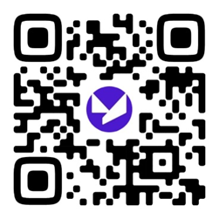
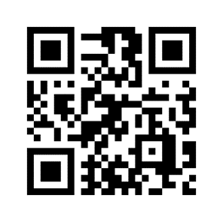
Контактная информация
НАЧАЛЬНИК УПРАВЛЕНИЯ ПО СОЦИАЛЬНОЙ РАБОТЕ
Галимова Ирина Масгутовна
Контакты: ул. Карла Маркса д. 12, корпус 1, кабинет 237, 239. Телефоны: +7 908 350 49 09, +7 917 740 63 84
Сайт: УУНиТ | УСР (uust.ru)
НАЧАЛЬНИК ПРАВОВОЙ РАБОТЫ
Асянов Азат Ринатович
Контакты: ул. Карла Маркса д. 12, корпус 1, кабинет 439. Телефоны: +79083502156, + 79083504897
ДИРЕКТОР ЦЕНТРА КАРЬЕРЫ
Хусаинов Айбулат Спартакович
Контакты: ул. Карла Маркса д. 12, корпус 1, кабинет 321. Телефоны: +79083504935, +79083504939

Slide 24
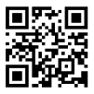
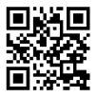
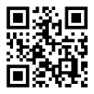
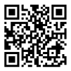
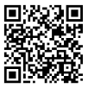
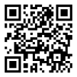
Спасибо за внимание!
ВКонтакте
Телеграм
Сайт
Рутуб
Яндекс Дзен
Одноклассники

